Slide 1
Recursión

Slide 2
Definición
Las funciones recursivas son funciones en las que, dentro de la definición, tienen por lo menos un llamado a sí mismas, ya sea en forma directa o indirecta.

Slide 3
Ejemplo: función factorial
iterativo
n! = n * (n – 1) * (n – 2) * (n – 3) … 2 * 1
Recursivo
n! = n * (n – 1)!

Slide 4
Clasificaciones
Por el lugar en donde está el llamado recursivo
De cola
No de cola
Por el modo de invocación
Directa
Indirecta
Anidada
Por la cantidad de llamados
Simple
Múltiple

Slide 5
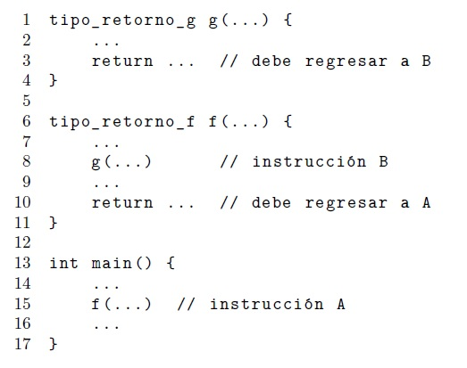
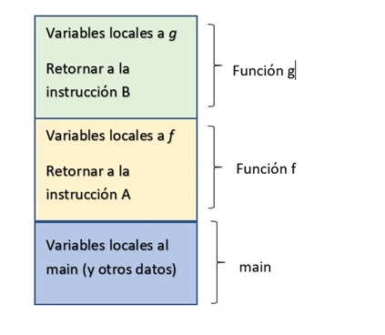
Funcionamiento interno de la memoria

Slide 6
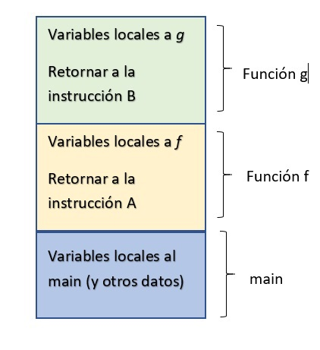
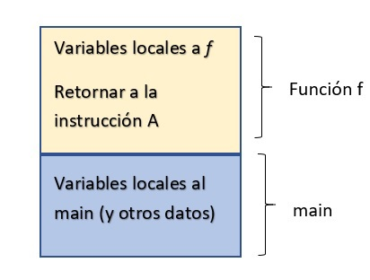
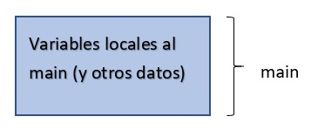
Funcionamiento interno de la memoria

Slide 7
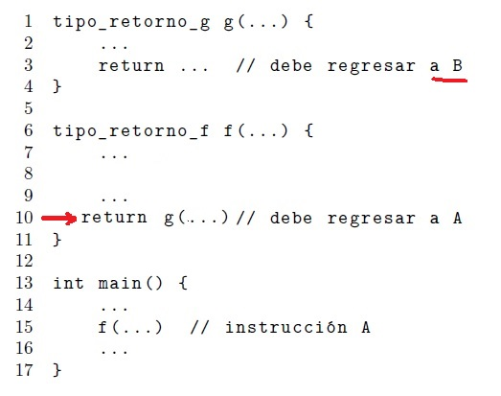
Tail call optimization (TCO)

Slide 8
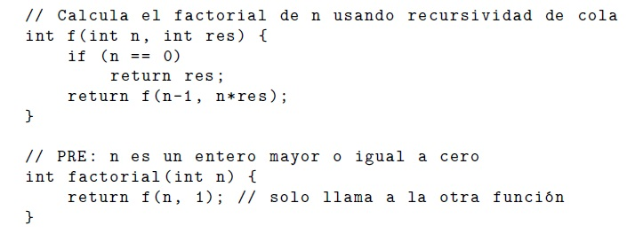
Función factorial con TCO

Slide 9
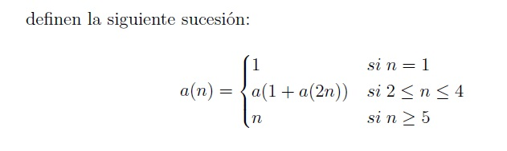
Recursión anidada

Slide 10
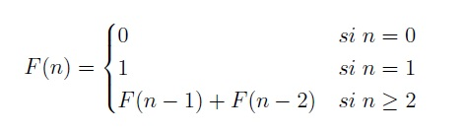
Recursión múltiple

Slide 11
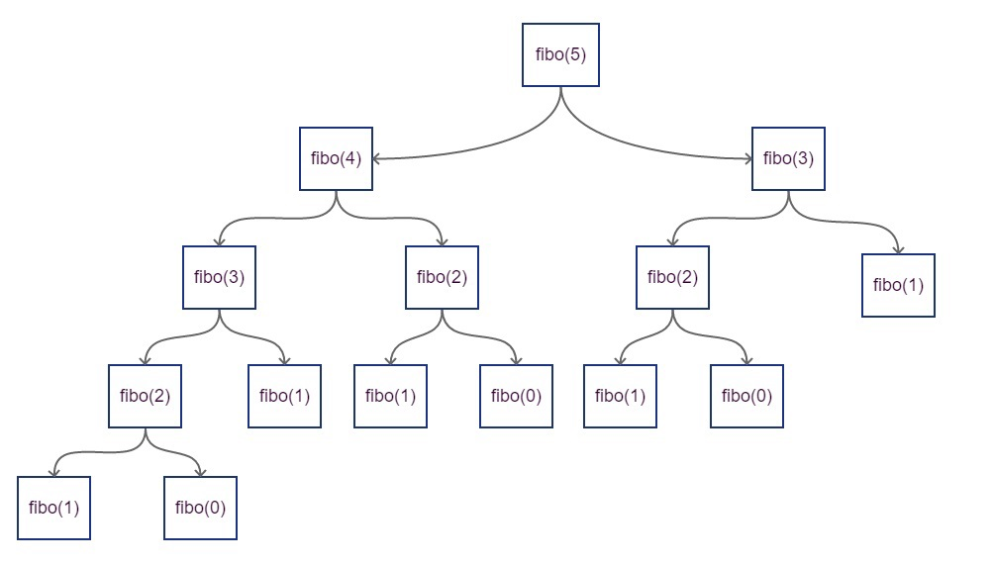
Recursión múltiple

Slide 12
Divide y vencerás
Si el tamaño del problema a tratar es N > L, siendo L un valor arbitrario, se debe dividir el problema en m subproblemas no solapados y que tengan la misma estructura que el problema original. Luego, a cada uno de esos m subproblemas se los dividirá nuevamente hasta que cada uno alcance un tamaño L o menor, los cuales se resolverán por cualquier otro método.
Por último, la solución del problema original se obtiene por combinación de las m soluciones obtenidas de los subproblemas en que se lo había dividido.

Slide 13
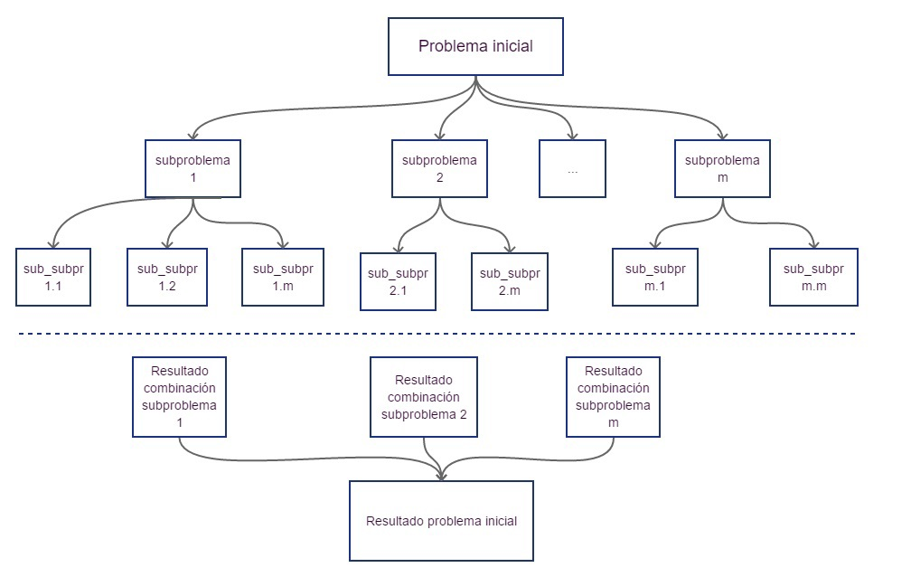
Divide y vencerás

Slide 14
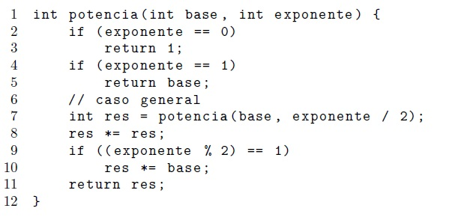
Ejemplo: potencia(a, b)

Slide 15
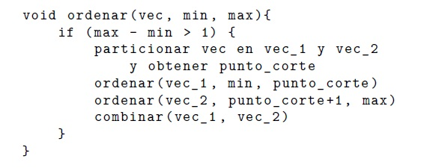
Ordenamientos que usan D y V

Slide 16
Ordenamientos que usan D y V
Mergesort
Quicksort

Slide 17
Mergesort
35 | 49 | 51 | 38 | 18 | 12 | 20
35 | 49 | 51
38 | 18 | 12 | 20
35
49 | 51
38 | 18
12 | 20
35
49
51
38
18
12
20

Slide 18
Mergesort
35
49 | 51
18 | 38
12 | 20
35 | 49 | 51
12 | 18 | 20 | 38
12 | 18 | 20 | 35 | 38 | 49 | 51

Slide 19

Mergesort
El mergesort en forma visual:
https://visualgo.net/es/sorting
https://www.youtube.com/watch?v=XaqR3G_NVoo&t=8s

Slide 20
Quicksort
35 | 49 | 51 | 38 | 18 | 12 | 20
18 | 12 | 20
49 | 51 | 38
12
20
38
51
Vector_izquierdo | Pivote | Vector_derecho

Slide 21
Quicksort: cosas a tener en cuenta
Elección del pivote
El primero
El del medio
Recorrido previo
Partición
Uso de vectores auxiliares

Slide 22
Quicksort
35 | 27 | 51 | 38 | 18 | 12 | 62
35 | 27 | 51 | 38 | 18 | 12 | 62
35 | 27 | 51 | 38 | 18 | 12 | 62

Slide 23
Quicksort
35 | 27 | 12 | 38 | 18 | 51 | 62
35 | 27 | 12 | 38 | 18 | 51 | 62
35 | 27 | 12 | 18 | 38 | 51 | 62

Slide 24
Quicksort
35 | 27 | 12 | 18 | 38 | 51 | 62
35 | 27 | 12 | 18 | 38 | 51 | 62
18 | 27 | 12 | 35 | 38 | 51 | 62

Slide 25
Ejercicios
Ordenar los siguientes vectores por los métodos merge y quicksort (tomando al primer elemento como pivote), indicando cómo quedan en cada paso. Además, contar en cada caso, la cantidad de comparaciones y la cantidad de intercambios realizados.
a)
15 | 8 | 20 | 4 | 19 | 22 | 3
b)
40 | 35 | 22 | 19 | 15 | 7 | 5

